Slide 1

Maria Lucia Fattorelli
FAMA – FÓRUM ALTERNATIVO MUNDIAL DA ÁGUA
Brasília, 18 de março de 2018
DÍVIDA ECOLÓGICA: Somos Credores

Slide 2
Objetivos do Seminário DÍVIDA ECOLÓGICA: Somos Credores
DESENCADEAR UM PROCESSO QUE PERMITA:
Reunir pessoas interessadas no tema da Dívida Ecológica
Conhecer outras experiências e fontes de informações sobre Dívida Ecológica, inclusive legislação correlata, a fim de construir uma base de dados local e global
Construir conjuntamente o conceito de Dívida Ecológica
Conhecer os instrumentos causadores de danos e impactos ecológicos
Identificar os agentes envolvidos e os responsáveis (ativos e passivos) pela Dívida Ecológica
Estabelecer metodologias e mecanismos para o levantamento da Dívida Ecológica
Estabelecer o período do levantamento da Dívida Ecológica (Atual? Histórico? Antecedentes? Qual o período?)
Chegar a estabelecer a fatura da Dívida Ecológica
Instituir mecanismos de controle social e participação popular na identificação, reparação e punição dos agentes envolvidos na geração de Dívida Ecológica
Notes:
Suspensão pagamento encargos aos rentistas (Bonos Global 2012 e 2030) desde novembro/2008
Proposta soberana de recompra do restante da dívida por no máximo 30% de seu valor nominal
The Economist (23/04/2009): “Sr. Correa parece ser incorruptível (...) gasto público cresceu 71% em 2008, resultado de investimentos em escolas e hospitais”
ESTA É A PROVA DA VIABILIDADE POLÍTICA DA AUDITORIA DA DÍVIDA
ENQUANTO ISSO, O GOVERNO BRASILEIRO RECOMPRA TÍTULOS DA DÍVIDA EXTERNA A 130% DO VALOR DE FACE, EM MÉDIA

Slide 3
DIREITO À VIDA e ao MEIO AMBIENTE EQUILIBRADO
Constituição Federal
Art. 5º Todos são iguais perante a lei, sem distinção de qualquer natureza, garantindo-se aos brasileiros e aos estrangeiros residentes no País a inviolabilidade do direito à vida, à liberdade, à igualdade, à segurança e à propriedade (...)
CAPÍTULO VI
DO MEIO AMBIENTE
  Art. 225. Todos têm direito ao meio ambiente ecologicamente equilibrado, bem de uso comum do povo e essencial à sadia qualidade de vida, impondo-se ao Poder Público e à coletividade o dever de defendê-lo e preservá- lo para as presentes e futuras gerações.
Direito individual, coletivo e transgeracional
Notes:
Suspensão pagamento encargos aos rentistas (Bonos Global 2012 e 2030) desde novembro/2008
Proposta soberana de recompra do restante da dívida por no máximo 30% de seu valor nominal
The Economist (23/04/2009): “Sr. Correa parece ser incorruptível (...) gasto público cresceu 71% em 2008, resultado de investimentos em escolas e hospitais”
ESTA É A PROVA DA VIABILIDADE POLÍTICA DA AUDITORIA DA DÍVIDA
ENQUANTO ISSO, O GOVERNO BRASILEIRO RECOMPRA TÍTULOS DA DÍVIDA EXTERNA A 130% DO VALOR DE FACE, EM MÉDIA

Slide 4
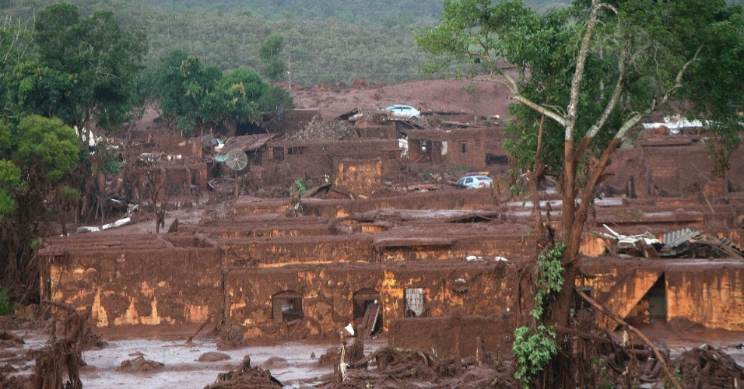
CRIME DE MARIANA Devedores da Dívida Ecológica
BHP Billiton, Vale e Samarco

Slide 5
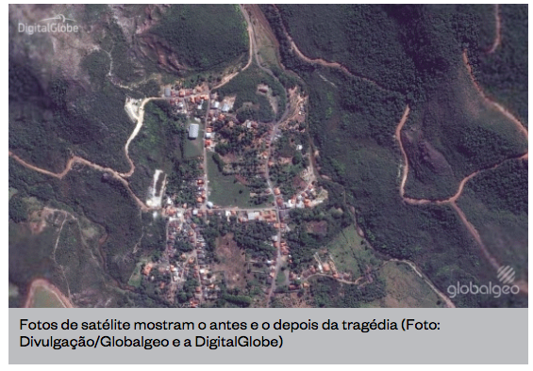
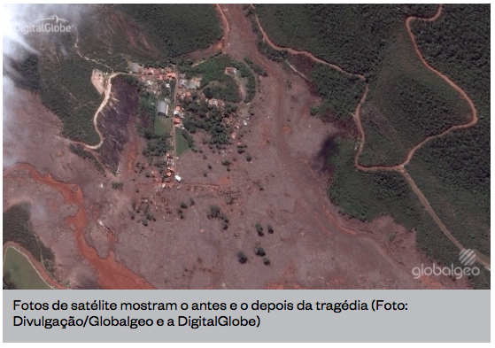
Crime de Mariana
Morte de pessoas
  Morte do Rio Doce
    Morte de peixes e inúmeras espécies
Distrito de Bento Rodrigues soterrado e outros atingidos
  Falta de acesso a água
    Perda de empreendimentos, atividades profissionais e vitais, com reflexos diretos na vida de milhões de pessoas
Contaminação irreversível
Caso incontestável de DÍVIDA ECOLÓGICA

Slide 6
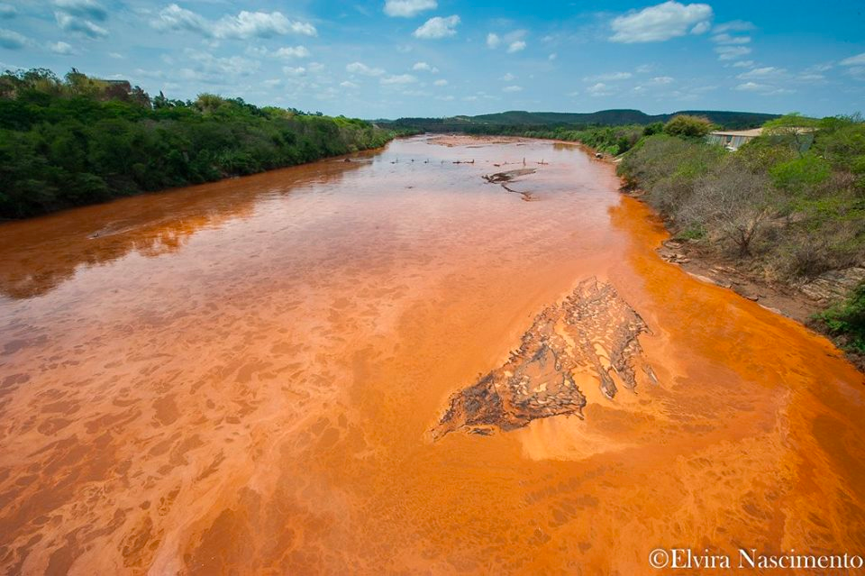
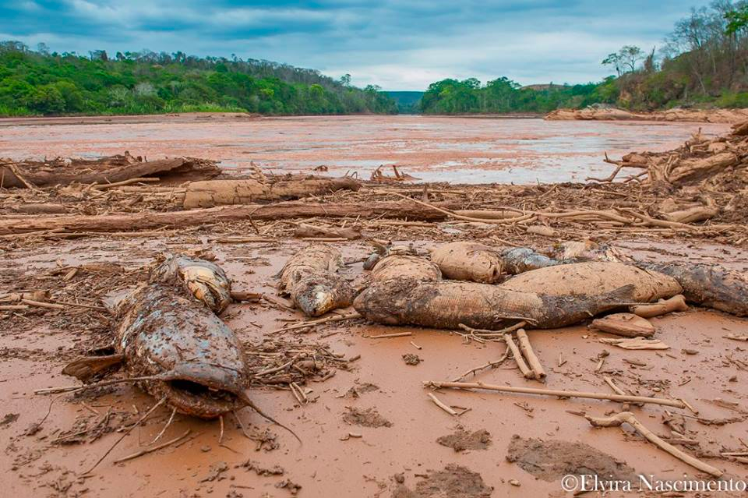
DÍVIDA ECOLÓGICA
Mataram pessoas, o Rio Doce, peixes e inúmeras espécies
Devedores da Dívida Ecológica
BHP Billiton
Vale
Samarco

Slide 7
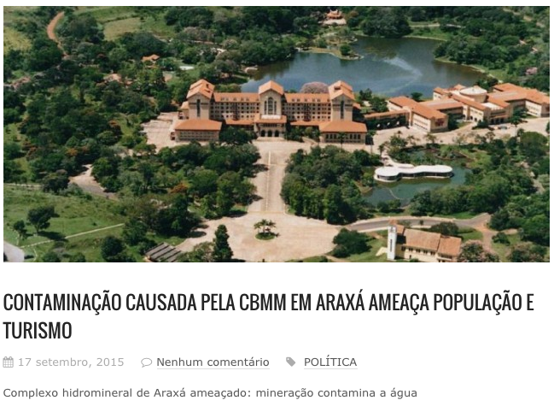
Exploração do NIÓBIO em Araxá
contamina águas curativas

Slide 8
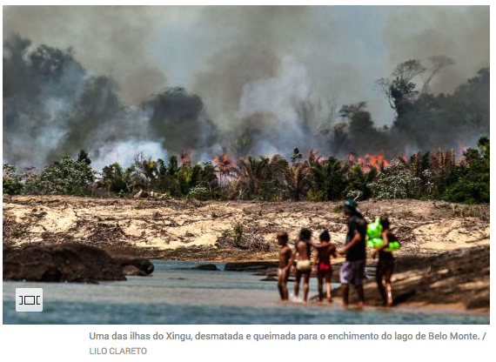
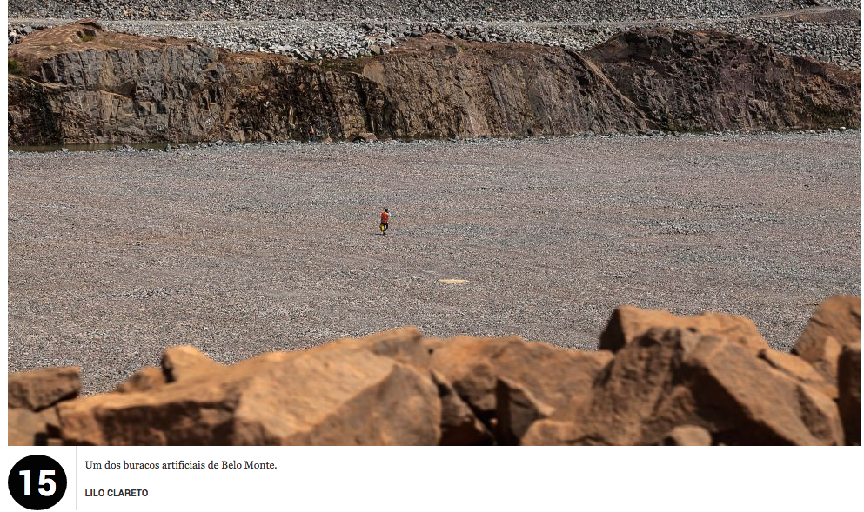
Violação do direito à vida, à liberdade, à segurança e à propriedade de pessoas atingidas pela construção da USINA DE BELO MONTE
DÍVIDA ECOLÓGICA
Fotos da série “A devastação do Xingu em imagens”

Slide 9
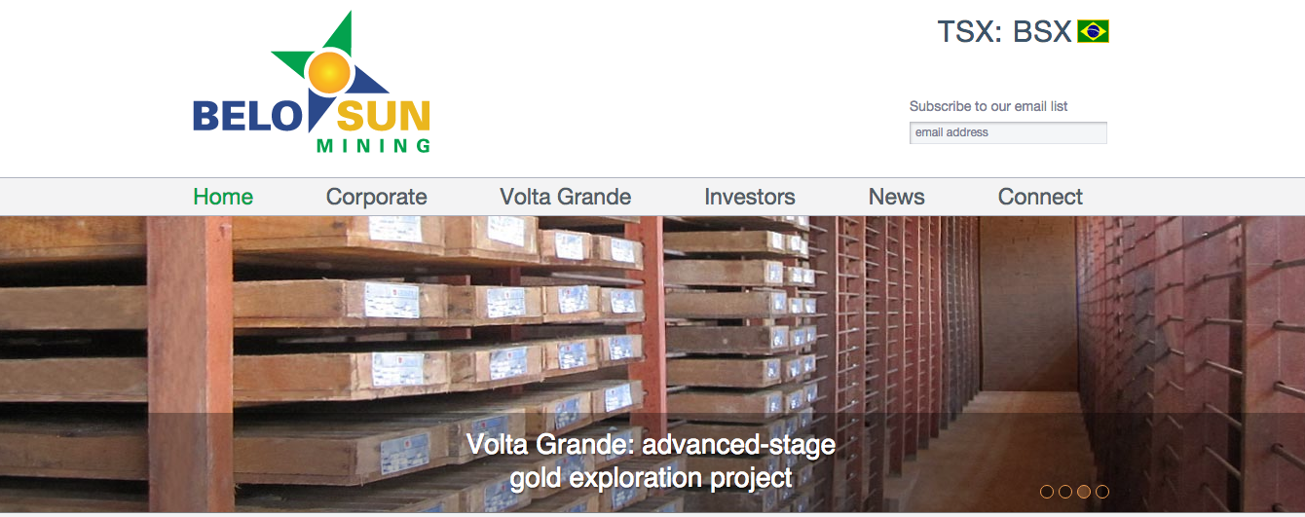
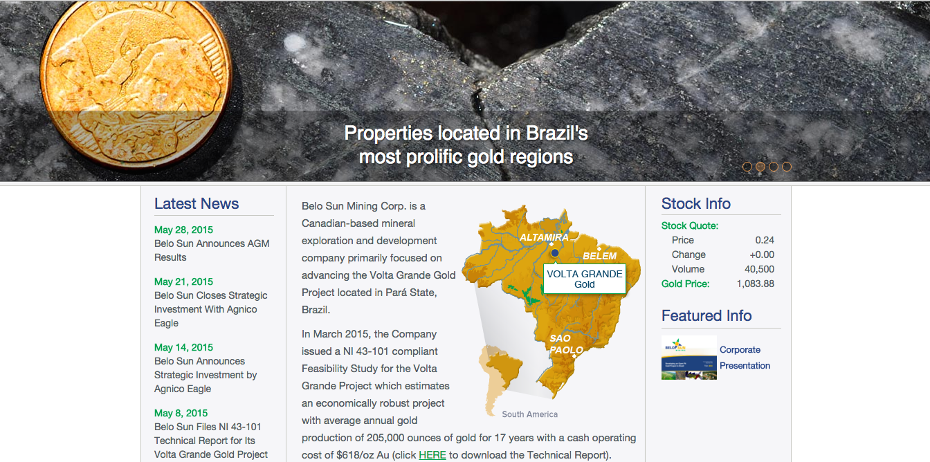
OURO E DIAMANTE EXTRAÍDOS DE BELO MONTE

Slide 10
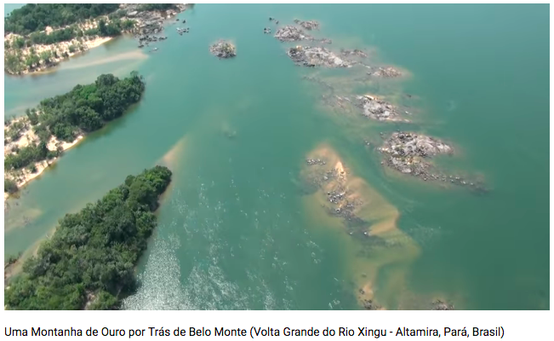
88 MILHÕES DE TONELADAS DE OURO
SENDO EXTRAÍDAS DE BELO MONTE
https://youtu.be/cl2U9xhGwDA

Slide 11
DÍVIDA ECOLÓGICA
Todo o instrumental teórico da Economia do Meio Ambiente, da Economia Ecológica e da Contabilidade Ambiental conduz ao reconhecimento da existência da Dívida Ecológica. Haverá controvérsias quanto à sua amplitude e quanto aos procedimentos para calculá-la e resgatá-la; não, porém, quanto à sua existência.
Entre outros autores, May (1995) aborda, rapidamente, o tema: “... deve haver um caixa para uma ‘dívida ambiental’ destinado às nações cuja base de recursos tem sido pilhadas através dos últimos cinco séculos para satisfazer às insaciáveis demandas do Norte.”
Luiz Henrique Lima
Notes:
Suspensão pagamento encargos aos rentistas (Bonos Global 2012 e 2030) desde novembro/2008
Proposta soberana de recompra do restante da dívida por no máximo 30% de seu valor nominal
The Economist (23/04/2009): “Sr. Correa parece ser incorruptível (...) gasto público cresceu 71% em 2008, resultado de investimentos em escolas e hospitais”
ESTA É A PROVA DA VIABILIDADE POLÍTICA DA AUDITORIA DA DÍVIDA
ENQUANTO ISSO, O GOVERNO BRASILEIRO RECOMPRA TÍTULOS DA DÍVIDA EXTERNA A 130% DO VALOR DE FACE, EM MÉDIA

Slide 12
Papa Francisco fala sobre DÍVIDA ECOLÓGICA
A desigualdade não afeta apenas os indivíduos mas países inteiros, e obriga a pensar numa ética das relações internacionais. Com efeito, há uma verdadeira «dívida ecológica», particularmente entre o Norte e o Sul, ligada a desequilíbrios comerciais com consequências no âmbito ecológico e com o uso desproporcionado dos recursos naturais efetuado historicamente por alguns países. As exportações de algumas matérias-primas para satisfazer os mercados no Norte industrializado produziram danos locais, como, por exemplo, a contaminação com mercúrio na extração minerária do ouro ou com o dióxido de enxofre na do cobre.
Quando os seres humanos destroem a biodiversidade na criação de Deus; quando os seres humanos comprometem a integridade da terra e contribuem para a mudança climática, desnudando a terra das suas florestas naturais ou destruindo as suas zonas húmidas; quando os seres humanos contaminam as águas, o solo, o ar... tudo isso é pecado.
Notes:
Suspensão pagamento encargos aos rentistas (Bonos Global 2012 e 2030) desde novembro/2008
Proposta soberana de recompra do restante da dívida por no máximo 30% de seu valor nominal
The Economist (23/04/2009): “Sr. Correa parece ser incorruptível (...) gasto público cresceu 71% em 2008, resultado de investimentos em escolas e hospitais”
ESTA É A PROVA DA VIABILIDADE POLÍTICA DA AUDITORIA DA DÍVIDA
ENQUANTO ISSO, O GOVERNO BRASILEIRO RECOMPRA TÍTULOS DA DÍVIDA EXTERNA A 130% DO VALOR DE FACE, EM MÉDIA

Slide 13
Papa Francisco fala sobre DÍVIDA ECOLÓGICA
A dívida externa dos países pobres transformou-se num instrumento de controle, mas não se dá o mesmo com a dívida ecológica. De várias maneiras os povos em vias de desenvolvimento, onde se encontram as reservas mais importantes da biosfera, continuam a alimentar o progresso dos países mais ricos à custa do seu presente e do seu futuro.
O ambiente humano e o ambiente natural degradam-se em conjunto; e não podemos enfrentar adequadamente a degradação ambiental, se não prestarmos atenção às causas que têm a ver com a degradação humana e social. De facto, a deterioração do meio ambiente e a da sociedade afetam de modo especial os mais frágeis do planeta: «Tanto a experiência comum da vida quotidiana como a investigação científica demonstram que os efeitos mais graves de todas as agressões ambientais recaem sobre as pessoas mais pobres
Notes:
Suspensão pagamento encargos aos rentistas (Bonos Global 2012 e 2030) desde novembro/2008
Proposta soberana de recompra do restante da dívida por no máximo 30% de seu valor nominal
The Economist (23/04/2009): “Sr. Correa parece ser incorruptível (...) gasto público cresceu 71% em 2008, resultado de investimentos em escolas e hospitais”
ESTA É A PROVA DA VIABILIDADE POLÍTICA DA AUDITORIA DA DÍVIDA
ENQUANTO ISSO, O GOVERNO BRASILEIRO RECOMPRA TÍTULOS DA DÍVIDA EXTERNA A 130% DO VALOR DE FACE, EM MÉDIA

Slide 14
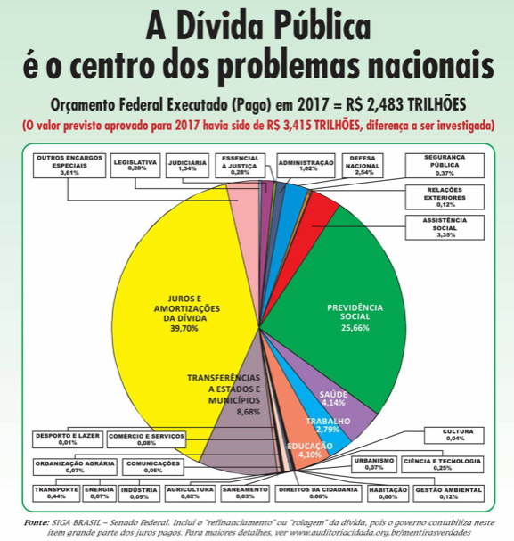
A DÍVIDA PÚBLICA
em sido a justificativa para:
Cortes de investimentos e gastos sociais
EC 95 (teto por 20 anos)
Ajuste Fiscal em todas as esferas
Privatizações
Contrarreformas
Desmonte do Estado
Mecanismos fraudulentos
APENAS 0,12% para Gestão Ambiental

Slide 15
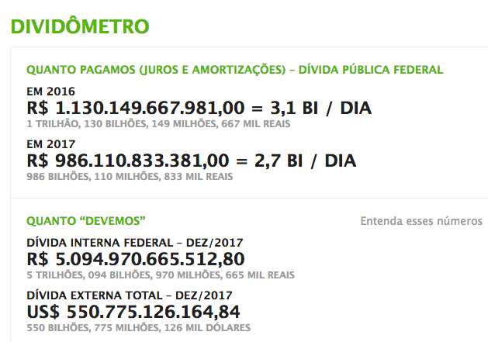
ESTOQUE E FLUXO DA DÍVIDA PÚBLICA FEDERAL
https://auditoriacidada.org.br/

Slide 16
CONJUNTURA
CORRUPÇÃO GENERALIZADA
AVALANCHE DE REFORMAS
      CONEXÃO
      JUSTIFICATIVA: AJUSTE FISCAL
      MAIS RECURSOS PARA A DÍVIDA PÚBLICA
CRISE FISCAL
O Que provocou a crise atual?
https://goo.gl/HdgD1q

Slide 17

NOVO PANFLETO disponível em: https://goo.gl/sd1cJe

Slide 18
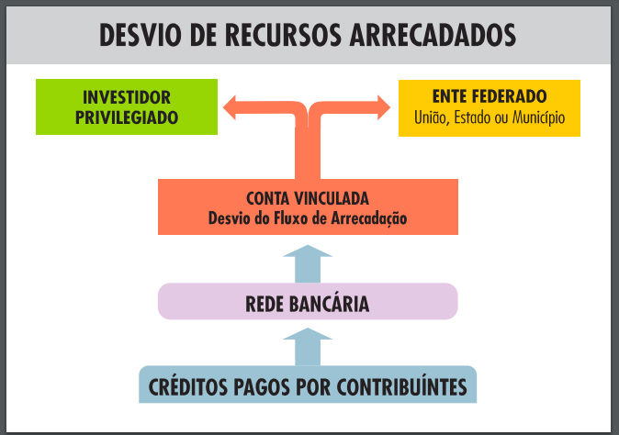
Securitização de Créditos: ESQUEMA FRAUDULENTO

Slide 19
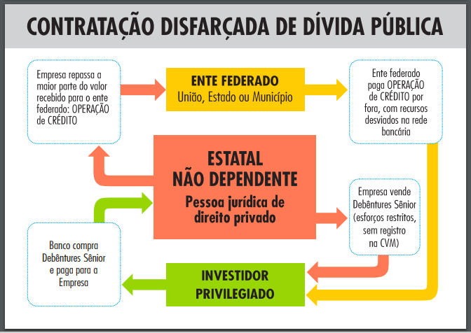
Securitização de Créditos: ESQUEMA FRAUDULENTO

Slide 20
Evidência revelada pela Auditoria Cidadã
“SISTEMA DA DÍVIDA”
Utilização do endividamento como mecanismo de subtração de recursos e não para o financiamento dos Estados
Se reproduz internacionalmente e internamente, em âmbito dos estados e municípios: CRISE EM DIVERSOS ENTES FEDERADOS BRASILEIROS
Dívidas sem
contrapartida
Maior beneficiário:
Setor financeiro
Mecanismos que Geram Dívida
Interferência do FMI
Privilégios Legais, Políticos, Financeiros e Econômicos
Influência do Poder Financeiro
Salvamento Bancário
Sistema da Dívida
Notes:
Suspensão pagamento encargos aos rentistas (Bonos Global 2012 e 2030) desde novembro/2008
Proposta soberana de recompra do restante da dívida por no máximo 30% de seu valor nominal
The Economist (23/04/2009): “Sr. Correa parece ser incorruptível (...) gasto público cresceu 71% em 2008, resultado de investimentos em escolas e hospitais”
ESTA É A PROVA DA VIABILIDADE POLÍTICA DA AUDITORIA DA DÍVIDA
ENQUANTO ISSO, O GOVERNO BRASILEIRO RECOMPRA TÍTULOS DA DÍVIDA EXTERNA A 130% DO VALOR DE FACE, EM MÉDIA

Slide 21

“Sistema da Dívida”
Como opera
Modelo Econômico
Privilégios Financeiros
Sistema Legal
Sistema Político
Corrupção
Grande Mídia
Organismos Internacionais
Dominação financeira e graves consequências sociais
Notes:
Suspensão pagamento encargos aos rentistas (Bonos Global 2012 e 2030) desde novembro/2008
Proposta soberana de recompra do restante da dívida por no máximo 30% de seu valor nominal
The Economist (23/04/2009): “Sr. Correa parece ser incorruptível (...) gasto público cresceu 71% em 2008, resultado de investimentos em escolas e hospitais”
ESTA É A PROVA DA VIABILIDADE POLÍTICA DA AUDITORIA DA DÍVIDA
ENQUANTO ISSO, O GOVERNO BRASILEIRO RECOMPRA TÍTULOS DA DÍVIDA EXTERNA A 130% DO VALOR DE FACE, EM MÉDIA

Slide 22
                PARADOXO BRASIL
                Estamos muito
                distantes do
                Brasil que
                queremos
9ª ECONOMIA MUNDIAL
MAIOR ESTOQUE DE CAPITAL NATURAL DO PLANETA (Global Environment Facility’ - GEF, Rodenburg, Tunstall e van Bolhuis (1995)
Pior distribuição de renda do mundo http://iepecdg.com.br/uploads/artigos/SSRN-id2479685.pdf COMPARADO COM GINI index | Data | Table
79º no ranking de respeito aos Direitos Humanos – IDH
Penúltimo no ranking da Educação entre 40 países (Índice Global de Habilidades Cognitivas e Realizações Educacionais )

Slide 23

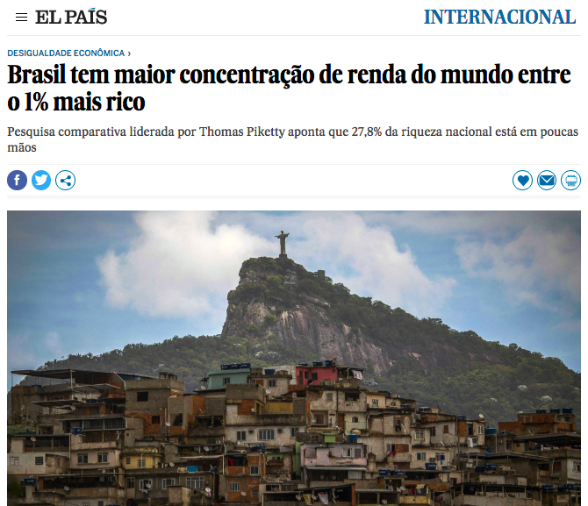
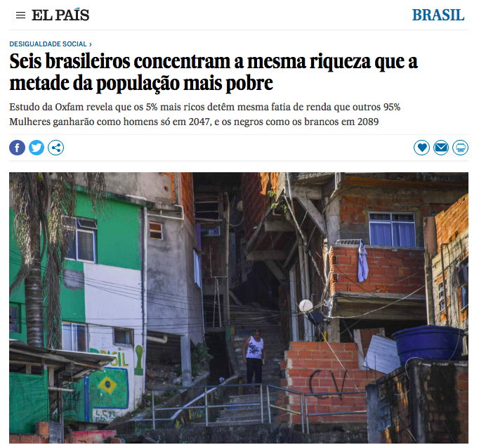
Há gente que rejeita qualquer proposta de modificação do fracassado modelo econômico atual, que só tem provocado miséria, injustiças e atraso.
Nós acreditamos que é urgente mudar.
Notes:
23

Slide 24
Muito grata
Maria Lucia Fattorelli
www.auditoriacidada.org.br
www.facebook.com/auditoriacidada.pagina

